Slide 1

Politik-Wirtschaft am GBN
„Wenn Du Dich nicht entscheidest, verlasse ich Dich!“
Deine Demokratie

Slide 2

Unser Unterricht
Start ist in Jahrgang 8 mit zwei Stunden pro Woche ...
… mit Themen aus der näheren Umgebung der Schüler*innen.
Die Bereiche Politik und Wirtschaft werden verzahnt.
Basis sind konkrete Beispiele und aktuelle Probleme.
Es gibt Planspiele, Debatten und Präsentationen.
Artikel, Grafiken, Karikaturen, Podcasts etc. nutzen wir.

Slide 3

Unsere Ziele
Schüler*innen, die …
  … ihre Meinung sagen und begründen.
  … die die Grundrechte leben.
  … die aktuelle Themen einordnen können.
  … die kritisch mit Medien umgehen.
  … die Probleme bewerten können.
  … die sich politisch engagieren.
→ Wir wollen Schüler*innen zu mündigen Bürger*innen machen!

Slide 4
Unsere Themen – vom Nahen zum Fernen
POLITIK von Jg. 8 – 10:
WIRTSCHAFT von Jg. 8 – 10:
… in der Gemeinde
… auf Bundesebene
… in der Europäischen Union
… aus Sicht von Jugendlichen
… in Unternehmen
… in der Sozialen Marktwirtschaft
In der Oberstufe befassen wir uns vertieft mit der internationalen Ebene.

Slide 5

Unser Anfang in Jahrgang 8
POLITIK:
Was macht die Gemeinde?
Wer wählt den Bürgermeister/die Bürgermeisterin?
Was macht der Rat?
Wie beteilige ich mich politisch als Jugendlicher?
→ Hier geht‘s zum Quiz!
WIRTSCHAFT:
Wie gehe ich mit meinem Taschengeld um?
Was beeinflusst meinen Konsum?
Wie achte ich auf Nachhaltigkeit?
Was heißt geschäftsfähig?
Einen Blick in unser Buch gibt es unter: 71070 (ccbuchner.de)

Slide 6

Unsere Studien- und Berufsorientierung
Unser Fach ist eng verzahnt mit der Studien- und Berufsorientierung!
Zukunftstag
Praktikum in Jahrgang 10 und 11
Besuch von Studien- und Berufsmessen
Tests zu Fähigkeiten und Interessen
Berufsberatung der Agentur für Arbeit
Gespräche mit Expert*innen
Workshop zum Traumjobkompass
Quellenhinweise

Slide 7
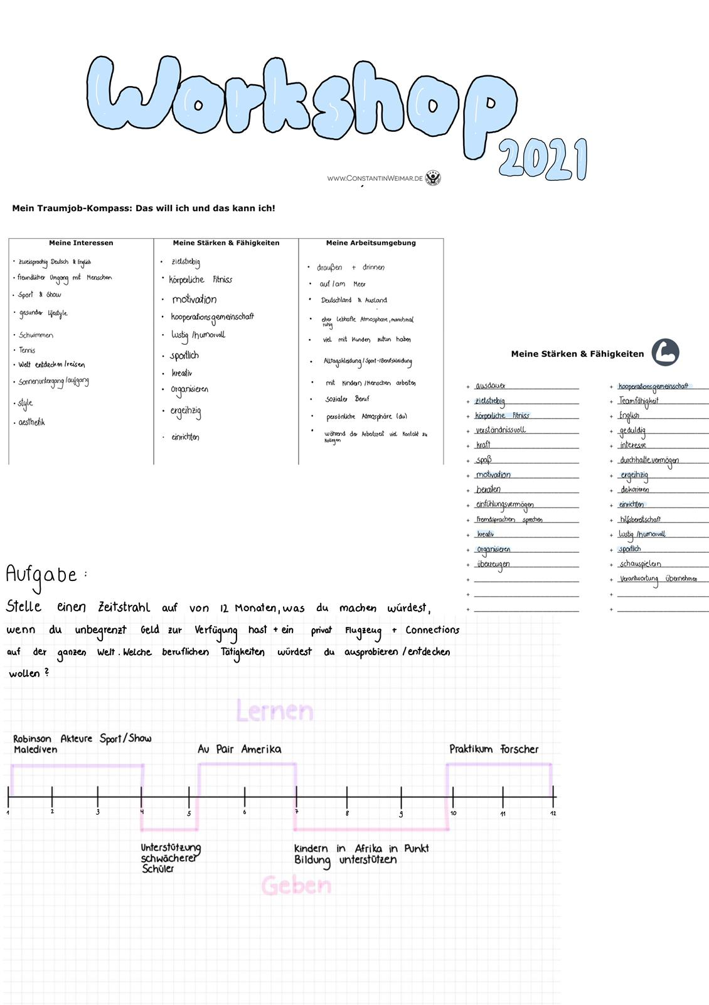

Workshop zum Traumjobkompass
zurück

Slide 8
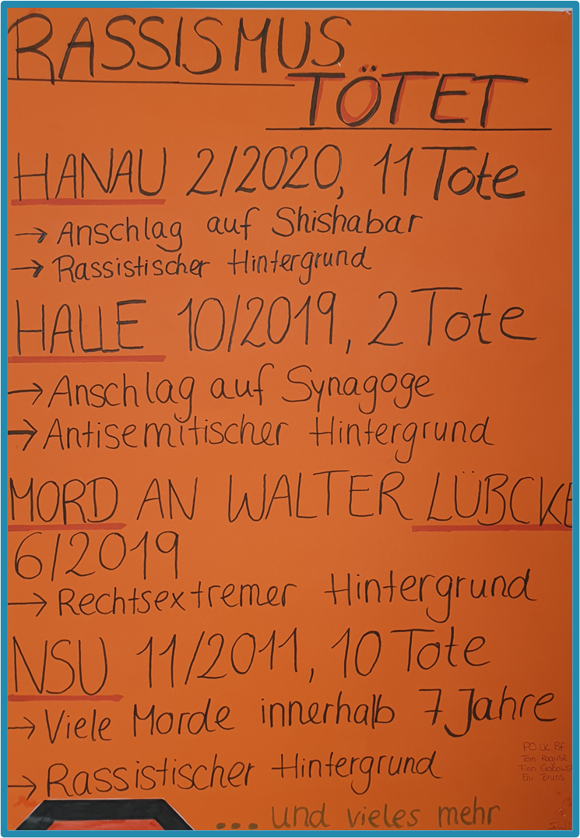

Rechtsextremismus
zurück

Slide 9
Quiz
Wie heißt der Bürgermeister der Samtgemeinde Nenndorf?
Ab wie viel Jahren darf ich in Niedersachsen den Rat wählen?
Wie viel Taschengeld bekommen im Durchschnitt 10jährige?
1. Marlies Matthias
2. Mike Schmidt
3. Katrin Hösl
Ab 16 Jahren
Ab 18 Jahren
Ab 14 Jahren
1. 2 Euro/Woche
2. 12 Euro/Woche
3. 16–18 Euro/Monat
zurück
Lösung: 2, 1, 3

Slide 10
Quellenhinweise
Die Bilder und Grafiken wurden der Internetseite pixabay.com entnommen. Es handelt sich um lizenzfreie Bilder.
Die dargestellten Produkte wurden von Schüler*innen des GBN erstellt.
Die allgemeinen Informationen zum Fach Politik-Wirtschaft wurden größtenteils dem Kerncurriculum entnommen: Niedersächsisches Kultusministerium (Hrsg.): Kerncurriculum für das Gymnasium. Schuljahrgänge 8-10. Politik-Wirtschaft. 2015.
zurück

